Slide 1
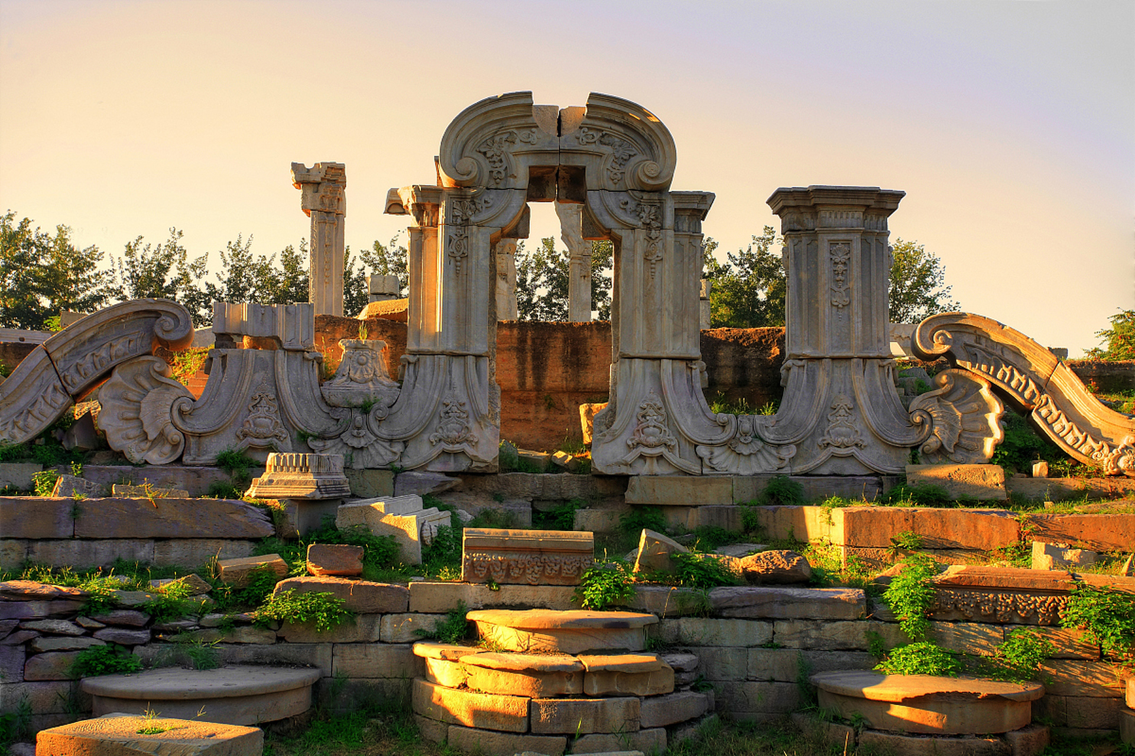
就英法联军远征中国致巴特勒上尉的信
作者：雨果

Slide 2
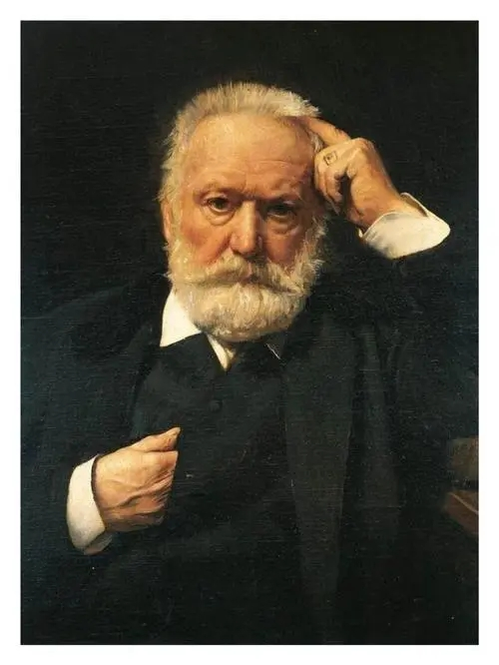
作者：雨果
法国浪漫主义文学的代表人物
代表作品：
小说《巴黎圣母院》《悲惨世界》《九三年》
1

Slide 3
背景介绍：
1856年，英法两国联合发动了第二次鸦片战争。
2

Slide 4
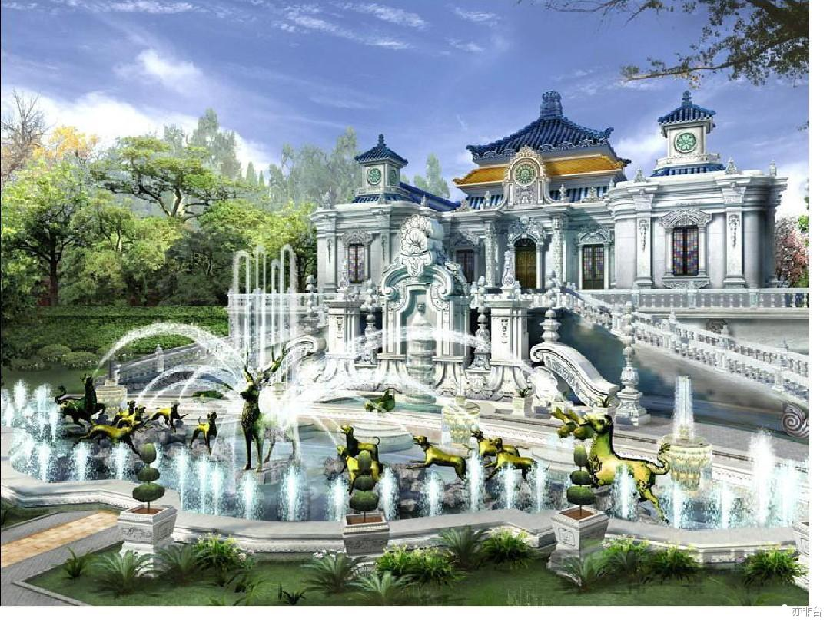

圆明园被毁前
3

Slide 5
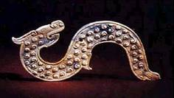
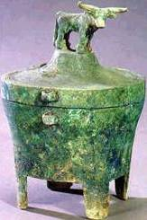
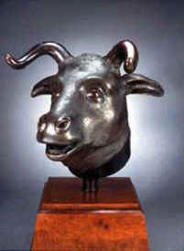
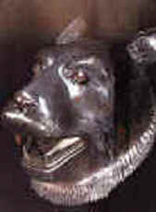
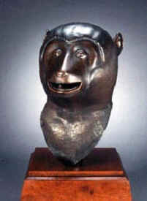
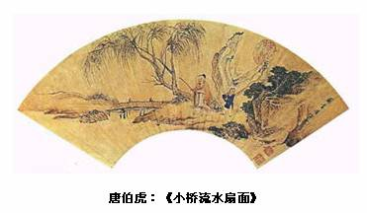
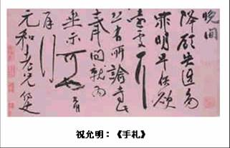
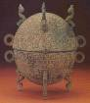
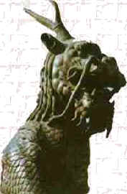
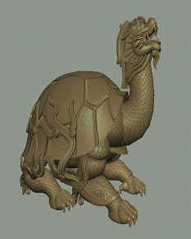
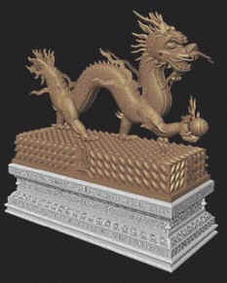
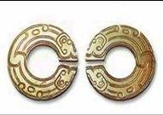
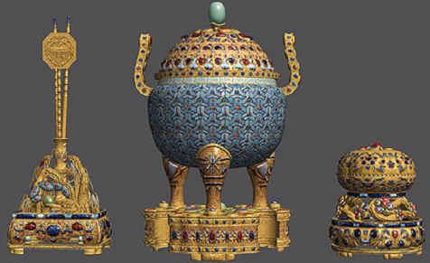
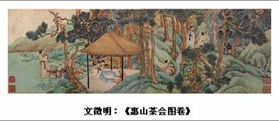
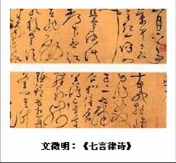
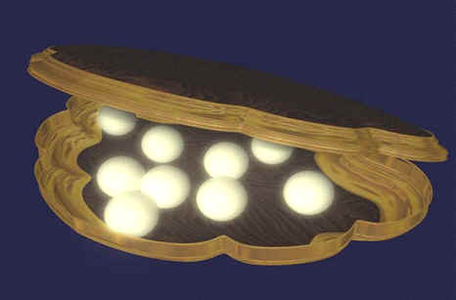
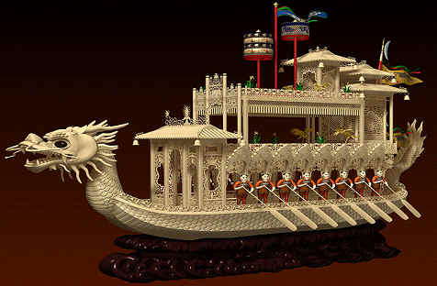
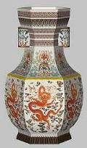
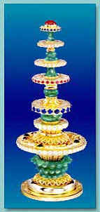

圆明园中的文物
4

Slide 6
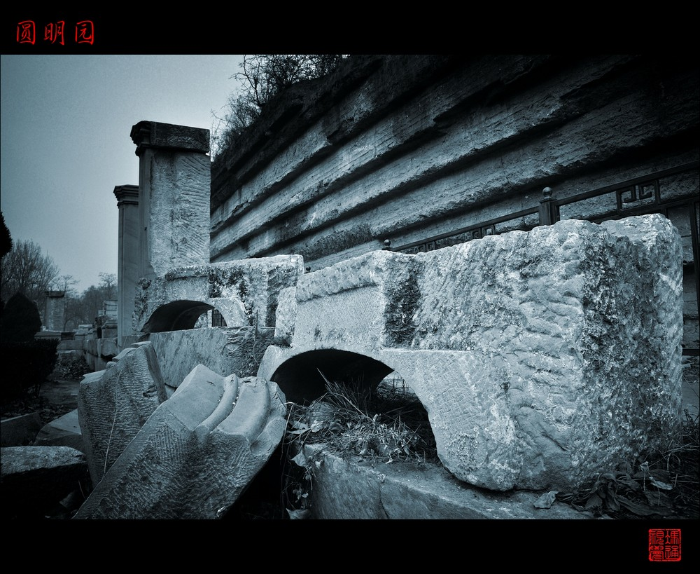
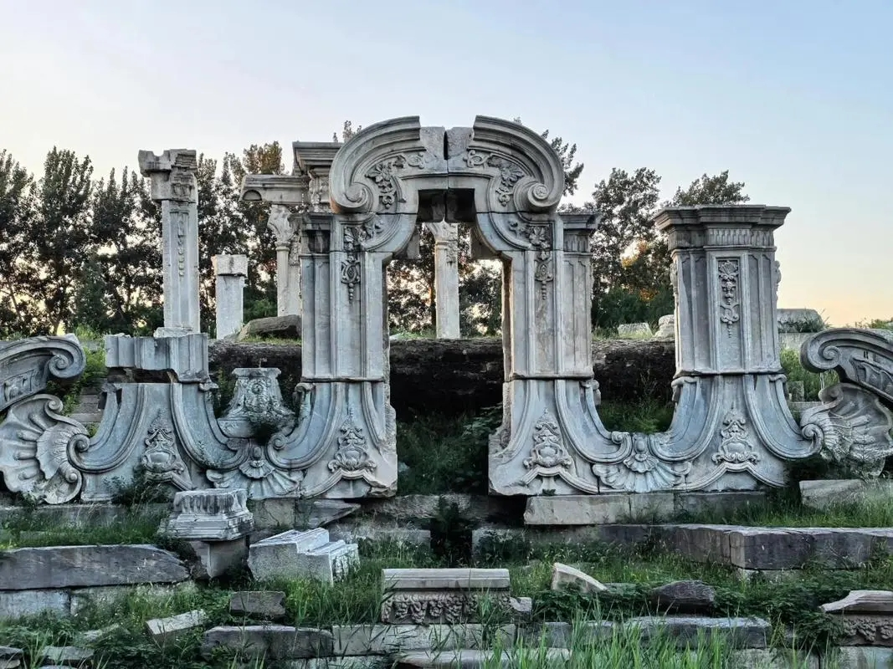
被毁后的圆明园
.
5

Slide 7
文中生字
赞誉（ zàn yù） 恍若（huǎng ruò） 绸缎 （ chóu duàn ）
琉璃 （liú lí） 惊骇(jīng hài） 瞥见(piē jiàn)
珐琅(fà láng) 箱箧(xiāng qiè) 晨曦(chén xī)
6

Slide 8
读课文，梳理结构
第一部分（1-2自然段）讲了什么内容？
第二部分（3-8自然段）讲了什么内容？
第三部分（9-10自然段）讲了什么内容？
1. 本文是一封信，作者的观点是什么？
2.作者对圆明园用了什么样的语言来表述？
7

Slide 9
探究思考一 为何赞美圆明园
思考：作者为何用很多笔墨赞誉圆明园，并称之是世界奇迹？
8

Slide 10
探究思考二——作者态度
Ａ．两个来自欧洲的强盗。
B．从前他们对巴特农神庙怎么干，现在对圆明园也怎么干，不同的是干得更彻底，更漂亮，以至于荡然无存。
C.我们欧洲人是文明人，中国人在我们的眼中是野蛮人。
D.丰功伟绩！收获巨大！两个胜利者，一个塞满了腰包，这是看得见的……
9

Slide 11
探究小结
对圆明园——＞热情赞美
对侵略者——＞强烈谴责
雨果本人——＞有公正的立场，有良知，有人道主义精神，对人类的文明成果无比尊重！
10

Slide 12
思考探究 ——练
大家动手练一练
请你给巴特勒回复一条网络短信，表达你的观点。
（提示：可以是微信，也可以是手机短信。）
11

Slide 13
拓展思考：从圆明园思考出去
1860年10月18日，英法联军进入圆明园，当联军劫掠完毕传令纵火的时候，
各军并无火器，惟有水桶、水锅而已。洋人正为缺少纵火之物而着急之际，
又是海淀华人暨华役，将携来之火线、秫秸一切引火之物齐集以待。联军走
后，周边百姓一哄而上，把皇家园林剩余的东西哄抢个精光。
——汪康年：《记英法联军焚劫圆明园事》
著名诗人龚自珍的儿子龚橙精通英文，但穷困潦倒，当时曾在英法联军中任
翻译混口饭吃。因为跟洋人干活被骂为“汉奸”。晚清小说《孽海花》借助他
的口回应：我们本来是良民，上进之路被你们堵死，还被尔等贪官盘剥压
榨，衣食都不全，你看我是汉奸，我看你是国贼！
1836年太常寺卿许乃济给道光皇帝建议：听任国内种植（鸦片），以抵制外
来鸦片。
12

Slide 14
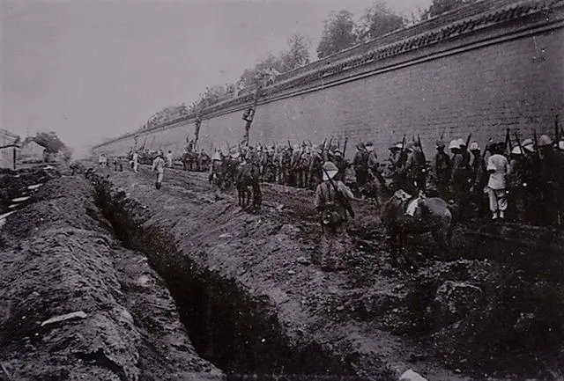
由图说——独立思考
鸦片战争期间，镇江守将海龄，在
迎战黄军之前，先预防性地杀了镇
江周边2万汉人平民，以免得“汉奸
通夷”。
捍卫的是皇权，失去的是民心！
13

Slide 15
作业
必做：
1.掌握本课生词；
2.完成《优化设计》之基础部分。
选做：
《优化设计》能力拓展部分。
14

